Slide 1
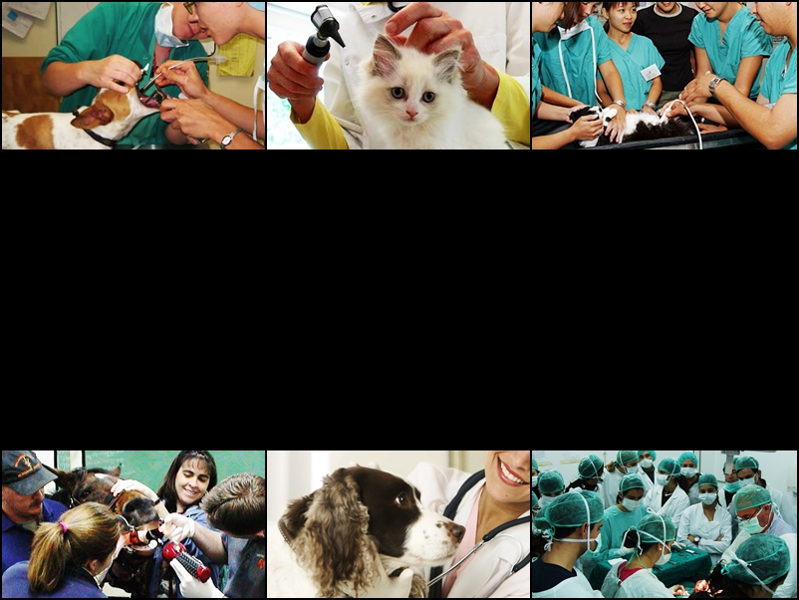
Universidade de Évora
Deontologia
MVT1473
Apresentação de Caso Dilemático
O Uso de Animais como
Instrumentos Didácticos
Elaborado por:
Alexandra Reis, nº19690 | Eleutério Valente, nº22150
Filipa Cabecinhas, nº 22215 | Luísa Coelho, nº 22434 | Rita Cruz, nº 23197

Slide 2
"Primeiro foi necessário civilizar o homem em relação ao próprio homem. Agora é necessário civilizar o homem em relação à natureza e aos animais.“
Victor Hugo

Slide 3
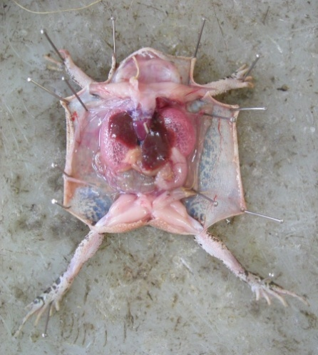
Conceitos Básicos
Experimentação Animal
Toda e qualquer prática que utilize animais para fins científicos (pesquisa) ou didácticos
Envolve testes neurológicos, oculares,
cutâneos, bélicos, …
Dissecção (secção de partes do corpo e
órgãos de animais mortos para o estudo da sua anatomia)
Vivissecção (realização de intervenções em animais vivos, anestesiados ou não (vivi=vivo; secção=cortar)

Slide 4
Introdução Histórica
Ensino e Pesquisa em Modelos Animais
Herófilo, séc. III a.C., Escola de Alexandria - primeiro a dissecar animais.
Erasistratus, 304-258 a. C. - fundador da fisiologia experimental e o primeiro vivisseccionista (Singer, 1996.
Claude Bernard, 1865 - lançou a “bíblia dos vivissectores”: “ Introdução à Medicina Experimental”.
“O sábio só deve preocupar-se com a opinião dos sábios que o compreendem, só tira regras de conduta da sua própria consciência”. (BERNARD, 1994).
Notes:
Alcmeon, colónia grega de Cróton ,500 a.C. - primeiros relatos de observações anatómicas reais através da dissecação de cadáveres de animais.
Aristóteles, 325 a. C. - descreve mais de 500 espécies de animais e propõe ideias com consequências cientificas e éticas por mais de vinte séculos. Nas suas concepções sobre a natureza da vida, fazia a distinção entre três ordens ou tipos de princípios da vida (psique/alma): a vegetativa ou nutritiva e reprodutiva; a animal ou sensitiva; e a racional ou intelectual.
Galeno, 129-199 d.C. - reintroduz a vivissecção – “De anatomicis administrationibus”.
Andreas Vesalius, 1514-1564 d.C. - fundador da anatomia moderna, usou animais vivos para demonstrações públicas de anatomia.
Francis Bacon (1561-1626) - realçou a importância do uso de animais vivos para a aquisição de conhecimento – “De augmentis scientiarum”.
Claude Bernard, 1865 - lançou a “bíblia dos vivissectores”: “ Introdução à Medicina Experimental”. Argumentava contra as críticas em relação à vivissecção, alegando que a experimentação animal era um direito integral e absoluto e que o fisiologista não é um homem do mundo, é um homem que está empenhado e absorto por uma ideia científica que prossegue. “O sábio só deve preocupar-se com a opinião dos sábios que o compreendem, só tira regras de conduta da sua própria consciência”. (BERNARD, 1994).

Slide 5
Introdução Histórica
Marie Françoise Martin - ao ver a indiferença do marido e as demais atrocidades ocorridas dentro da sua própria casa, divorciou-se e fundou a “French Anti-Vivisection Society” em 1883 (CROCE, 1999), uma sociedade protectora dos animais, da qual também participavam as duas filhas do casal (ORLANS, 1993).

Slide 6
Legislação
DUDA (1978, UNESCO, ONU): bem – estar animal e direitos (acção judicial).
Directiva 86/609/CEE do Conselho de 24 de Novembro de 1986 relativa à aproximação das disposições legislativas, regulamentares, e administrativas dos Estados-Membros respeitantes à protecção dos animais utilizados para fins experimentais e outros fins científicos
Considerando que as legislações dos Estados-membros devem ser harmonizadas no sentido de se eliminarem tais disparidades; considerando que essa harmonização deve garantir que o número de animais utilizados para fins experimentais ou outros fins científicos seja reduzido ao mínimo, que tais animais sejam adequadamente tratados, que não lhes sejam infligidos desnecessariamente dor, sofrimento, aflição ou dano duradouro e que, se inevitáveis, tais padecimentos sejam reduzidos ao mínimo; (…)
Notes:
Ausência de Legislação específica para Regulamentação do uso de animais no ensino. As regras que se procuram seguir são as estabelecidas pela DUDA (Declaração Universal dos Direitos dos Animais) e pela directiva publicada a 24 Nov 1986, que proclama o seguinte…

Slide 7
“A única maneira de justificar a dor e a morte impostas a outro é por necessidade de lhe oferecer um alívio de um mal ainda maior. Fora este caso, toda a morte e dor imposta não podem ser justificadas moralmente, pois infringem a regra de ouro que dita “não fazer ao outro o que não se aceita que seja feito a si próprio”
(Sónio Felipe, 2004).

Slide 8
Comités de Ética
Objectivo da sua criação no âmbito das instituições cientificas:
discutir/esclarecer questões geradas pela polémica da utilização de animais
1ª comité institucional Universidade de Harvard, 1907, criado por cientistas envolvidos em experimentação animal para resolver a questão da escassez de animais
Notes:
1º comité foi criado com um propósito diferente, maioritariamente centrado na resolução de questões relacionadas com a escassez de animais, embora um dos seus membros tenha sugerido que deveria haver algum controlo sobre a vivissecção

Slide 9
Comités de Ética
1985 - surge a obrigatoriedade legal da existência de comités, em resposta à crescente pressão social
EUA – são estabelecidos os Institutional Animal Care and Use Comitees (IACUC)
Destacam-se 3 funções gerais dos comités:
Revisão dos projectos/protocolos de pesquisa
Inspeccionar
Proporcionar atendimento veterinário
Notes:
Novas questões surgem após a II Guerra Mundial, geradas por:
Influxo monetário às instituições de pesquisa animal
Movimento anti-viviseccionista
Conflito pesquisadores/veterinários (desprezo do papel do veterinário)
Em resposta:
Fóruns, como o Laboratory Animal Welfare Act (1966)
Levantamento e registo dos comités existentes a nível institucional (1968), em que se verificou que cerca de 40% das instituições e 90% dos estabelecimentos de ensino dispunham de um Animal Care Committee – a maioria destinava-se apenas à resolução de questões relacionadas com a localização, espaço e recursos.

Slide 10
Comités de Ética
Controvérsia relativamente ao papel que desempenham:
Ideia Base: toda a pesquisa animal é justificada, desde que conduzida da melhor forma possível
Tratar-se-á de uma forma de controlo ou simplesmente de legitimar/viabilizar a utilização de animais?
Alguns cientistas contestam a capacidade de
avaliação do mérito científico dos projectos pelos comités
Pelas 2 primeiras razões, os comités nunca estiveram na lista de reivindicações dos movimentos anti-vivisseccionistas dos anos 70

Slide 11
Comités de Ética
Composição:
Cientistas
Veterinários e especialistas em “bem-estar” animal
“Membros comprometidos com as atitudes da sociedade” – diversos profissionais: bio-eticistas, juristas, filósofos, simpatizantes da causa, protectores individuais e representantes de organizações / movimentos de protecção animal.
inclusão tornou-se obrigatória de acordo com algumas legislações.
Controvérsia pelo confronto entre 2 perspectivas:
Autonomista – o comité como uma ferramenta científica.
Heteronomista – o comité deve representar a influência social. Não reconhecem a questão como sendo da mera responsabilidade da comunidade científica. (FORSMAN, 1993)
Notes:
Autonomista – o comité deve servir como uma ferramenta e recurso para os cientistas, que exerceriam o papel principal.
Heteronomista – a sociedade deve ter uma influência cada vez maior nas actividades que envolvem a experimentação animal, sendo os seus membros a exercer o papel principal. Não reconhecem a questão como sendo da mera responsabilidade da comunidade científica. (FORSMAN, 1993)

Slide 12
Opção Ética
A utilização de animais em Medicina Veterinária (ex.: ensino de técnicas operatórias) é comum na maioria das Universidades e é tida como uma prática aceitável pela maioria dos professores.
Como tal, a ética na utilização de animais para fins didácticos visa assegurar e incutir:
A consciencialização da senciência destes animais
A responsabilidade de não lhes inflingir dor e sofrimento
A formação de Médicos Veterinários mais conscientes, responsáveis e qualificados
(RIVERA, 2000)
A Opção Ética seria:
Iniciação, implantação e aperfeiçoamento de métodos alternativos à utilização de animais no ensino por parte das instituições (CIAMPI, 2002)

Slide 13
"O erro da ética até ao momento tem sido a crença de que só se deve aplicá-la em relação aos homens.“
Dr. Albert Schweitzer

Slide 14
Dessensibilização
Para Heim (1981), a pessoa dessensibilizada está desinformada do
sofrimento causado ao animal, nega a sua existência, não se preocupa com isso ou acredita que esse sofrimento é justificável pela importância do trabalho científico.
Muitos estudantes não têm opção perante o uso de animais nas aulas.
Ausência de direito formal de objecção.
Geralmente não existem alternativas disponíveis.
O ambiente criado pelos professores muitas vezes não é aberto para preocupações éticas de estudantes em relação ao uso de animais para a educação, e parece haver um entrave ao estudante de expor abertamente suas objecções a um exercício que requeira o uso de animais (TRÉZ, 2005).
Dessensibilização ≠ Indiferença

Slide 15
Doutrina dos 3 R’s
Origem do conceito: Charles Hume, fundador da UFAW (Universities Federation for Animal Welfare), em 1926.
Russel e Burch:"The Principles of Humane Experimental Technique" (1959), no qual preconizam que as técnicas humanitárias deveriam ser consideradas de acordo com os “3Rs”
Notes:
Origem do conceito: Charles Hume, fundador da UFAW (Universities Federation for Animal Welfare), em 1954, propôs que a UFAW desenvolvesse um estudo sobre técnicas "humanitárias" em experiências realizadas nos animais de laboratório.
Russel e Burch, um zoólogo e um microbiologista, respectivamente, foram indicados para realizarem esse estudo sistemático que resultou no "The Principles of Humane Experimental Technique" (1959), no qual preconizam que as técnicas humanitárias deveriam ser consideradas de acordo com os “3Rs”
Os "3Rs" significam replacement, reduction e refinement, isto é, substituição, redução e refinamento, o qual se refere aos animais utilizados em em aulas práticas.

Slide 16
Doutrina dos 3 R’s
Replacement
substituição
Substituir a utilização de vertebrados por outros métodos
Reduction redução
Reduzir o número de animais utilizados nas aulas práticas e o tempo de duração dos procedimentos ao mínimo
Refinement refinamento
Minimizar a quantidade de desconforto ou sofrimento animal.
Nesse sentido, a utilização de drogas anestésicas ou analgésicas é relevante.
Recurso a outros materiais (microrganismos, manequins, modelos, etc.)
Possível com uma "escolha correcta das estratégias".

Slide 17
Doutrina dos 3 R’s
A ideia dos "3Rs“ - impulso inicial na comunidade científica relativamente ao conceito de "alternativas".
Lawson Tait Trust
fundado em 1961
factor mais importante para o desenvolvimento do conceito de alternativas
objectivo: estimular e financiar pesquisadores que não utilizassem animais nos seus trabalhos.
Evolução do conceito durante as décadas de 70, 80 e 90.
Notes:
1965: criação de uma comissão parlamentar de inquérito britânica para
investigação de técnicas alternativas.
Outras entidades de promoção das alternativas:
United Action for Animals (UAA), criada em 1967, nos EUA.
FRAME (Fund for Replacement of Animals in Medical Experiments), 1969, Inglaterra
Década de 70 – interesse crescente nas alternativas.
Década de 80 – consolidação do interesse nas alternativas
Legislação aderiram ao conceito dos 3R’s
As pesquisas de métodos alternativos aumentaram
Diminuiu o número de animais usado nessa época
Campanhas organizadas pelas entidades envolvidas com bem-estar impulsionaram a adopção de alternativas na área da toxicologia
Indústrias foram pressionadas a financiar testes toxicológicos in vitro
Década de 90 – destaca-se o papel das entidades reguladoras, com maior evidência no debate relativo à validação dos métodos alternativos.

Slide 18
Alternativas
Total substituição do animal = substitutivos ?
Técnicas de redução do sofrimento animal ?
Alternativas de substituição
Alternativas de redução
Alternativas de refinamento

Slide 19
Alternativas
técnicas físicas e químicas
cadáveres de animais mortos naturalmente nos hospitais
modelos matemáticos e computadores
manequins
organismos não protegidos pela legislação – invertebrados, plantas e microrganismos
estádios de desenvolvimento embrionário e fetal de vertebrados
métodos in vitro
estudos em humanos – voluntários, estudos epidemiológicos
uso responsável de animais

Slide 20
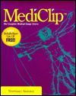
Alternativas
MediClip Veterinary Anatomy
500 imagens
diferentes representações de anatomia
técnicas cirúrgicas e anestésicas

Slide 21
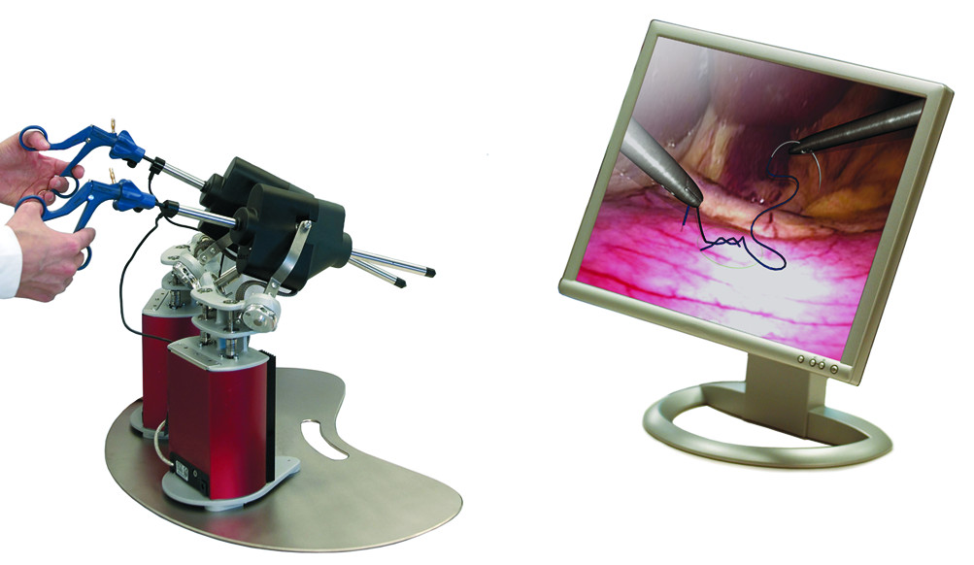
Alternativas
LapSim® - the Surgical Skills Trainer
simulador de cirurgia laparoscópica

Slide 22
Alternativas
POP Pulsating Organ Perfusion
órgãos são perfundidos com corante
pressão mantida por bomba, reprodução da circulação
cirurgia abdominal, torácica, urogenital, ginecológica e vascular.
modelo usado no Hospital Bregenz, Áustria
http://www.optimist.at/

Slide 23
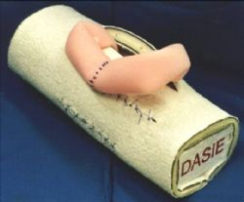
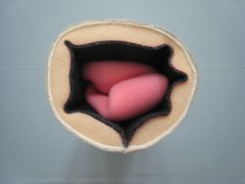
Alternativas
DASIE® Dog Abdominal Surrogate for Instructional Exercises
ensino de técnicas de assépsia, cirurgia estética, abdominal, instrumentação e sutura.
tecidos das diferentes camadas reforçados - resistência a corte e manutenção de suturas semelhantes à realidade.

Slide 24
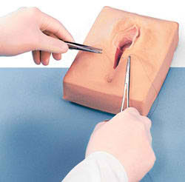
Alternativas
Operationsimulator®
pedaço de borracha com simulações de artérias e pele de poliuretano para praticar suturas.
Utilizado na Universidade de Zurique desde 1991.

Slide 25
Alternativas
Sharpoint Practice®
prática de microcirurgia
artéria e veia paralelas em placa de Petri - tampa evita desidratação
bombas garantem circulação a P próxima da realidade.
simulador reutilizável - vantagem em relação ao animal.

Slide 26
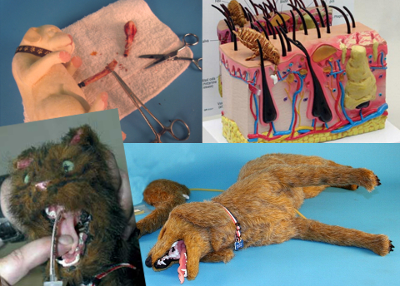
Alternativas
Manequins Rescue Critters®

Slide 27
Alternativas
“Advanced Airway Jerry”
manequim com representações realísticas da traqueia, esófago e epiglote.
pulmões funcionais para realizar intubação endotraqueal, compressões, ventilações, etc.

Slide 28
Alternativas
“K-9 Intubation Trainer”
manequim com traqueia, esófago e epiglote
treino de intubação endotraqueal (sucesso/erro)

Slide 29
Alternativas
“K-9 IV Trainer”
modelo de treino de administrações IV e cateterizações
sangue artificial e outros caracteres realísticos.

Slide 30
Alternativas
Vídeos Didácticos - www.calf.vetmed.ucdavis.edu
Catetherization Technique Venous and Arterial video
Small Animal Bandaging Technique video
Exploratory Celiotomy video
Ovariohysterectomy of the Dog video

Slide 31
Alternativas
Conservação de Cadáveres
Siliofilização – liofilização + infiltração com silicone
preservação de tecidos que permite obter peças limpas, duráveis, translúcidas e resistentes à manipulação.
Técnica de Larssen modificada – tratamento químico

Slide 32
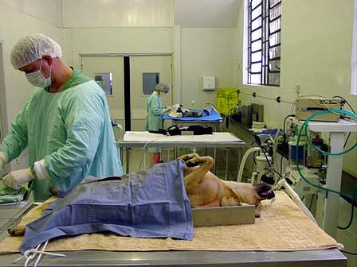
Alternativas
Programas de Castração e Esterilização
o aluno participa em cirurgias com animais reais e vivos
o procedimento não é anti-ético nem causa qualquer desconforto psicológico ao aluno.

Slide 33
Concorda com o uso de animais nas aulas práticas

Slide 34
Amostra Aleatória de 34 Alunos de Medicina Veterinária da U.Évora
28 de Maio de 2010

Slide 35
Argumentos
A Favor
Organismos vivos são o melhor meio de entender a sua própria estrutura e função
Nada substitui poder manipular e visualizar directamente um organismo vivo
Contra
Muitas vezes, não são respeitados os direitos do animal quanto a bem-estar, controlo da dor, stress e prática da eutanásia
Impossibilidade de o aluno ter uma conduta que vá de encontro à sua moral – medo de represália
Maior possibilidade de interacção com a realidade – comportamento animal/reactividade aos estímulos
Existência de modelos que simulam eficazmente a realidade
Uso excessivo de animais sem que a situação o justifique – uso de animais para demonstrar relações causa-efeito já provadas
Maior facilidade de memorização de procedimentos
Memorização visual vs aprendizagem efectiva

Slide 36
Acha que deveriam ser utilizadas alternativas sempre que possível

Slide 37
Amostra Aleatória de 34 Alunos de Medicina Veterinária da U.Évora
28 de Maio de 2010

Slide 38
Argumentos
A Favor
Os seres vivos são muitas vezes manipulados como não sendo sencientes
Contra
Preços inacessíveis a muitas instituições de ensino
Não reproduzem todos os fenómenos naturais – comportamento animal, reacção ao maneio e ao stress
Impossibilidade de interacção com o ser vivo e seus sistemas complexos
Conteúdos programáticos vs necessidade do uso animal ?
Abolição da dor e stress de maneio
Teoria dos 3 R’s
Muito simplificadores
Desenvolvimento de técnicas como culturas celulares, culturas com mais de um tipo celulares, tridimensionais, que possibilitam maior aproximação à complexidade do organismo vivo
Mais do que argumentos a favor dos modelos, são argumentos contra a actual utilização abusiva dos animais

Slide 39
Se respondeu SIM à questão anterior…
Qual o método
alternativo mais adequado

Slide 40
Amostra Aleatória de 34 Alunos de Medicina Veterinária da U.Évora
28 de Maio de 2010

Slide 41
Que sensações experimenta sempre
que usa animais na sua aprendizagem

Slide 42
Amostra Aleatória de 34 Alunos de Medicina Veterinária da U.Évora
28 de Maio de 2010
Notes:
Apesar de a curiosidade científica ser aquilo que desperta maior interesse nos alunos, muitos deles associam-na a sensações negativas decorrentes do impacto de determinado procedimento.

Slide 43
Acredita que, se não recorresse ao uso de animais, sairia tão bem preparado

Slide 44
Amostra Aleatória de 34 Alunos de Medicina Veterinária da U.Évora
28 de Maio de 2010

Slide 45
Argumentos
A Favor
Nenhum modelo, por muito bom que seja, consegue uma aproximação à realidade tão grande como aquela que o organismo vivo confere
Contra
Surgirá oportunidade de contacto suficiente com animais e com situações reais no estágio profissional
Quanto maior e mais precoce for o contacto com os animais maior será a capacidade de reacção em casos reais futuros
Nem sempre a proporção de alunos para cada animal é suficiente para um ensino eficaz

Slide 46
Uma Abordagem Diferente

Slide 47
Primeira faculdade criada sob o princípio de reverência à vida
Compromisso de nunca utilizar animais vivos para o ensino
Criada por grupo de antigos reitores de faculdades de Medicina Veterinária
Princípio de “self directed learning” – os alunos estabelecem os objectivos da sua aprendizagem de acordo com a sua motivação e interesses e o tipo de abordagem às tarefas atribuídas. Os professores colaboram delineando estratégias de aprendizagem e auxiliando o estudante a desenvolver a capacidade de as utilizar de forma autónoma. Desenvolve o conhecimento em áreas específicas e a capacidade de o aplicar a situações reais.
Funciona com animais que faleceram e foram doados pelos proprietários – Willed Deceased Animals for Veterinary Education program

Slide 48
Discussão Consensual
Apesar de o uso de animais ter evoluído, eticamente existem lacunas a preencher
Processo de Dessensibilização
Facilitismo e habituação
Não actuação de uma entidade reguladora / falta de informação acerca da sua existência e função
Recurso a modelos deve ser sempre opção se estes conferirem uma aproximação à realidade satisfatória que permita uma aprendizagem efectiva
A abolição total dos animais no ensino não é viável
Medo de manifestar opiniões devido a represálias, exclusão ou reprovação – atrasa processo de mudança
Condições financeiras das instituições portuguesas – entrave à aquisição de novas alternativas

Slide 49
Conclusão
Impacto da dessensibilização ao longo do curso sobre o futuro enquanto médicos veterinários
Recurso a vários tipos de alternativas sempre que possível
Importância da aplicação da teoria dos 3 R’s: Reduce, Refine, Replace
Reduzir o número de animais utilizados e o tempo de manipulação ao mínimo necessário;
Refinar – aperfeiçoar técnicas de controlo do stress, dor, eutanásia
Replace – substituir por métodos alternativos sempre que possível
Observação estrita e rigorosa das normas referidas anteriormente
Maior satisfação dos alunos na frequência das aulas práticas

Slide 50
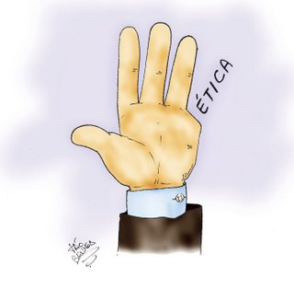

Slide 51
“Podemos avaliar o coração de um Homem pela forma como trata os animais.“
Dr. Immanuel Kant

Slide 52
Bibliografia
PAIXÃO, Rita Leal; Métodos Substitutivos ao Uso de Animais Vivos no Ensino; Ciênc. Vet. tróp., Recife-PE, v.11, suplemento 1, p. 88-91, Abril, 2008
GAUTHIER, C. & GRIFFIN, G., Using animals in research, testing and teaching, Rev. sci. tech. Off. int. Epiz., 2005, 24 (2), 735-745
ZANETTI, Michelle Baranski Franco, O Uso Experimental de Animais como Instrumento Didáctico nas Práticas de Ensino no Curso de Medicina Veterinária.
Disponível em:
www.pucpr.br/eventos/educere/educere2009/anais/pdf/3558_2032.pdf
Acesso em 6 de Junho de 2010
MORAES, Giselly Castro; O Uso Didáctico de Animais Vivos e os Métodos Alternativos em Medicina Veterinária.
Disponível em:
www.1rnet.org/literatura/trabalhos/giselly_castro.pdf
Acesso em 6 de Junho de 2010
FEIJÓ, Anamaria G.S., SANDERS, Aline, CENTURIÃO, Aline D., RODRIGUES, Gabriela S., SCHWANKE, Carla H. A., Análise de Indicadores Éticos no Uso de Animais na Investigação Científica e no Ensino.
Disponível em:
http:// revistaseletronicas.pucrs.br/civitas/ojs/index.php/scientiamedica/article/viewFile72234/2807
Acesso em 6 de Junho de 2010

Slide 53
Bibliografia
DINIZ, R., DUARTE, A., OLIVEIRA, C.A., ROMITI, M.; Animais em aulas práticas: podemos substituí-los com a mesma qualidade de ensino?.
Disponível em:
www.scielo.br/pdf/rbem/v30n2005.pdf
Acesso em 6 de Junho de 2010
Hiperligações (acesso ao longo de Junho de 2010):
http://www.institutoninarosa.org.br/produtos-inr/naomataras
http://www.slideshare.net/sosanimaispelotas/ensinoepesquisasemanimaisumarealidadepossvel
http://www.lpda.pt/legislacao/proteccao_animais.htm

Slide 54
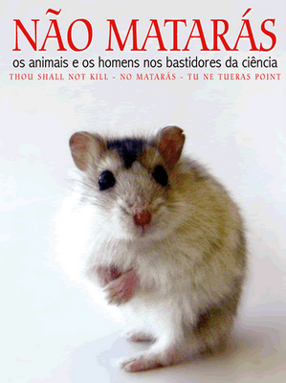
Até quando casos como o da talidomida continuarão a acontecer? Os testes que põe em risco a sua saúde e ceifam a vida de milhões de animais são justificáveis? O tema principal deste documentário é um olhar abrangente sobre o sistema que mata mais do que salva. O uso de animais no ensino, o medo dos estudantes em expressar sua rejeição a esses métodos cruéis, a continuidade de um pensamento académico já ultrapassado. Filósofos, cientistas e activistas revelam o que é mantido em segredo. Depois de saber, você não será mais o mesmo.
Assista ao vídeo clicando aqui.
Ficha técnica
Ano de produção: 2006
Duração: 65 minutos
Imagens, Direcção e Roteiro: Denise Gonçalves
Edição: João Landi Guimarães
Produção de áudio: Gustavo Martinelli
Voz: Pascoal da Conceição
Produção: Instituto Nina Rosa - projectos por amor à vida
Formato original: mini DV
Legendas: português, inglês, espanhol e francês
Cor: colorido

